Slide 1
האסטרטגיה המצרית
الاستراتيجية المصرية

Slide 2
טעינה ולמידה
מפקד מרק"ד
דר' יגיל הנקין
חונך מרכז דדו
תהליך העיצוב
מערכת מורשת
מערכת רצויה
אסטרטגיה
סקירת שב"כ
מערכת מתהווה
אסטרטגיה ראשונית, הנגדה, תכנית פעולה
תהליך הלמידה
גישת העיצוב ככלי מאפשר למידה והתפתחות
שגריר ישראל במצרים
רמ"ד מחקר מצרים
צוות מצומצם, אתגר לצד אפקטיביות ומיקוד
רע"ן 90 באמ"ן
לקחים לשימור/ שיפור מניהול התרגיל
פתיחות לחלופות 'מעצמה מובילה' אחרת/ נוספת
דבקות באסטרטגיה לאורך התהליך
הקמת 'צוות אדום' להנגדה תוך כדי סימולציה
התמדה בתהליכים סדורים
יצירת מנופי עוצמה ("האב")

Slide 3
פוטנציאלים
כלכלי
שיפור כלכלי HUB
מרכז אנרגיה אזורי (גז)
שחיקת מי הנילוס, בעיה אקולוגית
פיתוח חקלאות מודרנית
התעצמות אנרגטית (כור רוסי)
ביטחוני
החלשת אח"ס - חמאס
הגמוניה- בידוד תורכיה איראן
שיפור ריבונות בסיני
גיוון מקורות התעצמות
מנוף רוסי על התורכים
חברתי
בניית עיר בסיני
מידור ודיכוי אוכ' ביחס לגלובליזציה
ריכוזיות בקרה ושליטה צבאית
דיכוי מוסדות והעדר מפלגות
מדיני
יציבות שלטונית ושרידות
יוקרה באמצעות שיחות וליע"ר בקהיר
לגיטימציה להפר זכויות אדם
סיוע ישראלי מול דאעש
מונופול בתיווך חמאס מול ישראל

Slide 4
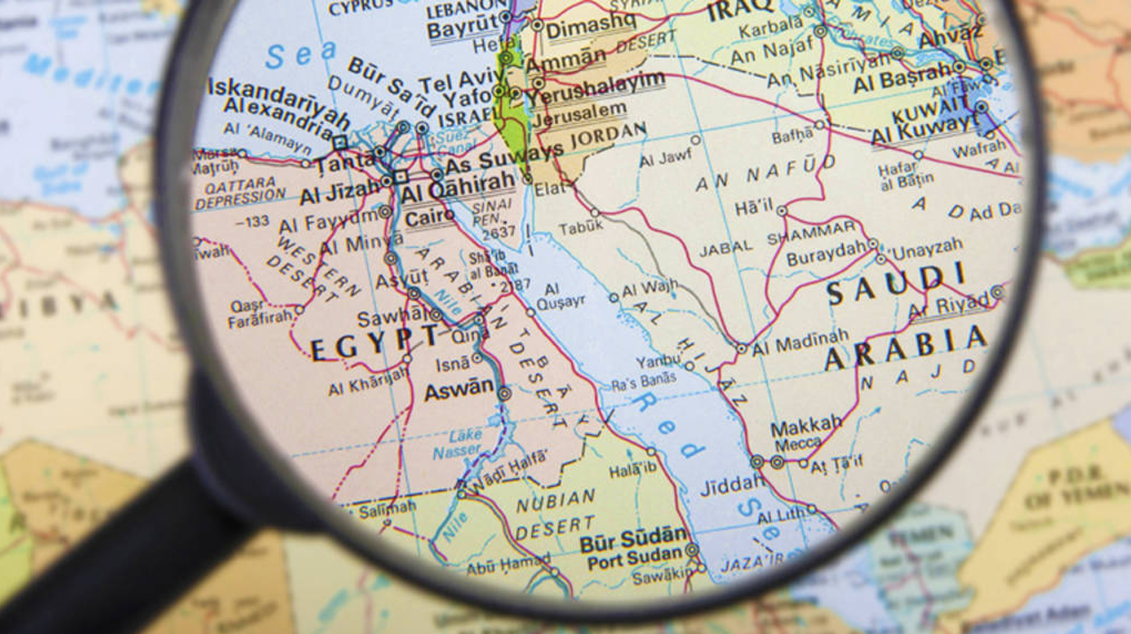
אסטרטגיה
מצרים מעצמה אזורית חיונית ליציבות המזרח התיכון. מתואמת באופן פעיל עם 'שחקנים' חשובים אחרים
שימור יציבות השלטון וחיזוק הכלכלה המצרית כ'רגל ציר' אזורית
"יושב ראש מועצת המנהלים"
(לא צריך להיות בעל החברה...לא מחלק פקודות אך לא מחליטים בלעדיו)

Slide 5
תכנית פעולה בסימולציה
ארה"ב
T+3+1 – שותף אסטרטגי, מובילה את התהליך
ישראל
הזדמנות לפתרון
מענה לאתגר פנים מצרים
שותפות וגיבוי על צינור הגז לאירופה
רש"פ
הזדמנות לפתרון
מענה כלכלי לכולם, אינטרסים משותפים
גיבוי מול החמאס
חמאס
ירדן
הזדמנות חד פעמית
תיווך רק דרכנו, אינטרסים משותפים
טרור זה לא הפתרון
"יד ביד" בתהליך
אינטרסים משותפים, שותפות ומחויבות - ברית
המשך שת"פ ביטחוני, לא "לעשות משחקים"
עזה לא עוברת לאחריות מצרים
הודעה משותפת תחילת תרגיל, מחויבות לתהליך
להביא את כולם לקהיר
הסכם חתום
הסדרה
הודעה משותפת T+3+1
יוזמה ישראלית מול העם המצרי
הסכם חתום
יציבות
דרך לשלום ושקט
עדכון מלא T+3+1
תיאום כוונות מצרים ירדן
הצהרה משותפת
ניטרליות יחד

Slide 6
סטאטוס מימוש היעדים
ערב הסעודית-
יצירת ברית לניהול ושליטה במזרח התיכון
ביסוס המעמד ב'עולם הערבי'
רתימת רוסיה במאמצים לריסון חמאס
חמאס – שימור מנוף ריסון אלימות
ארה"ב – חיזוק השת"פ והמעטפת הכלכלית
קיום מו"מ להשתתפות בטקס החתימה
קבלת ערבות מהבנק העולמי והלוואות לפיתוח הגז
ישראל -
המשך שת"פ צבאי – דעאש בסיני, אח"ס, מניעת ג'יהאד עולמי
חיזוק שת"פ כלכלי
רש"פ – היעדר 'מנוף' משמעותי להשפעה
ב"ניהול הקרב" תיאום ורתימה כמוביל העם הפלסטיני

Slide 7
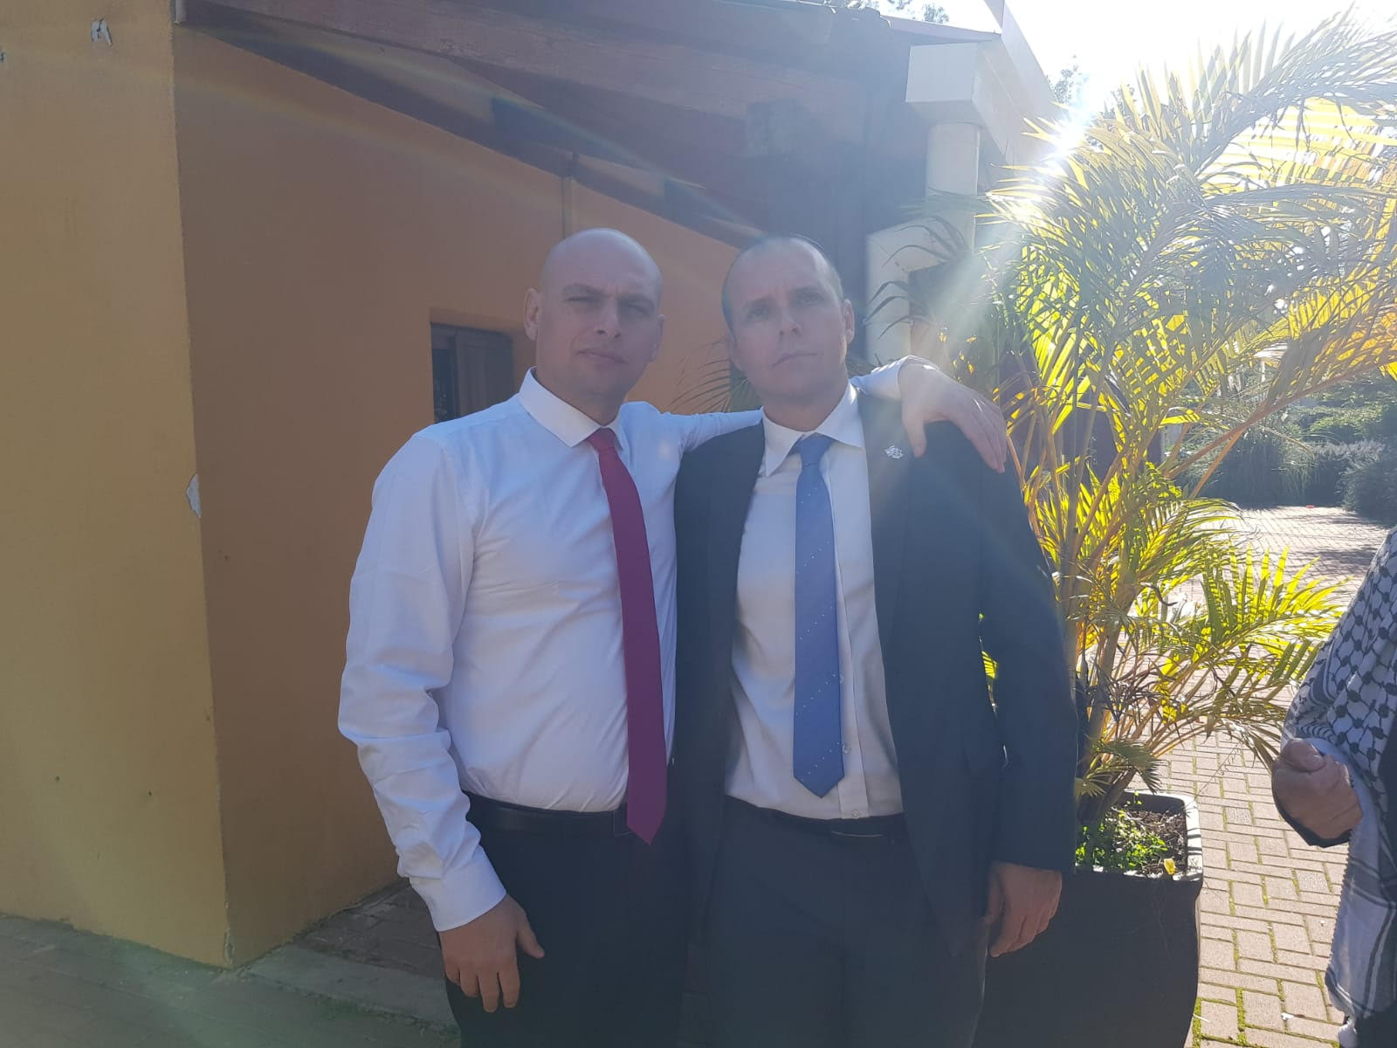
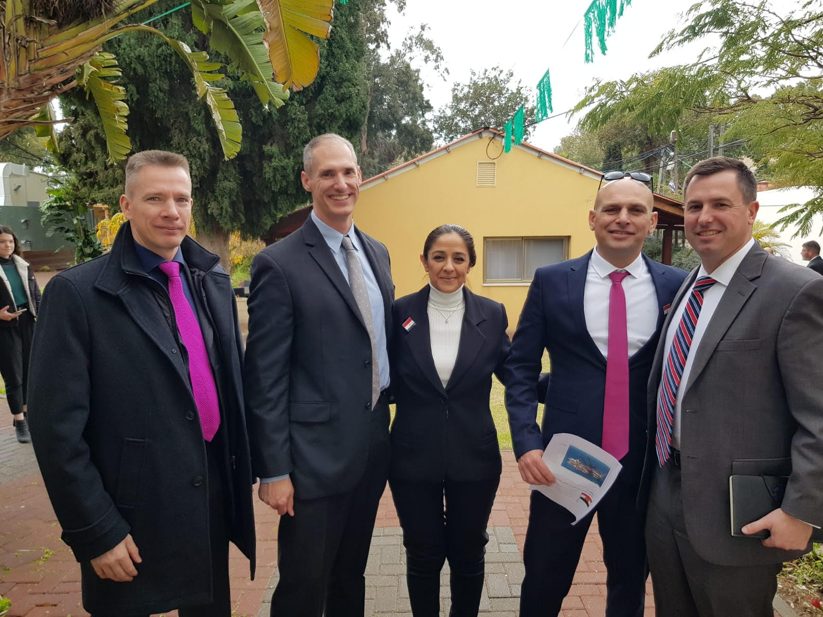
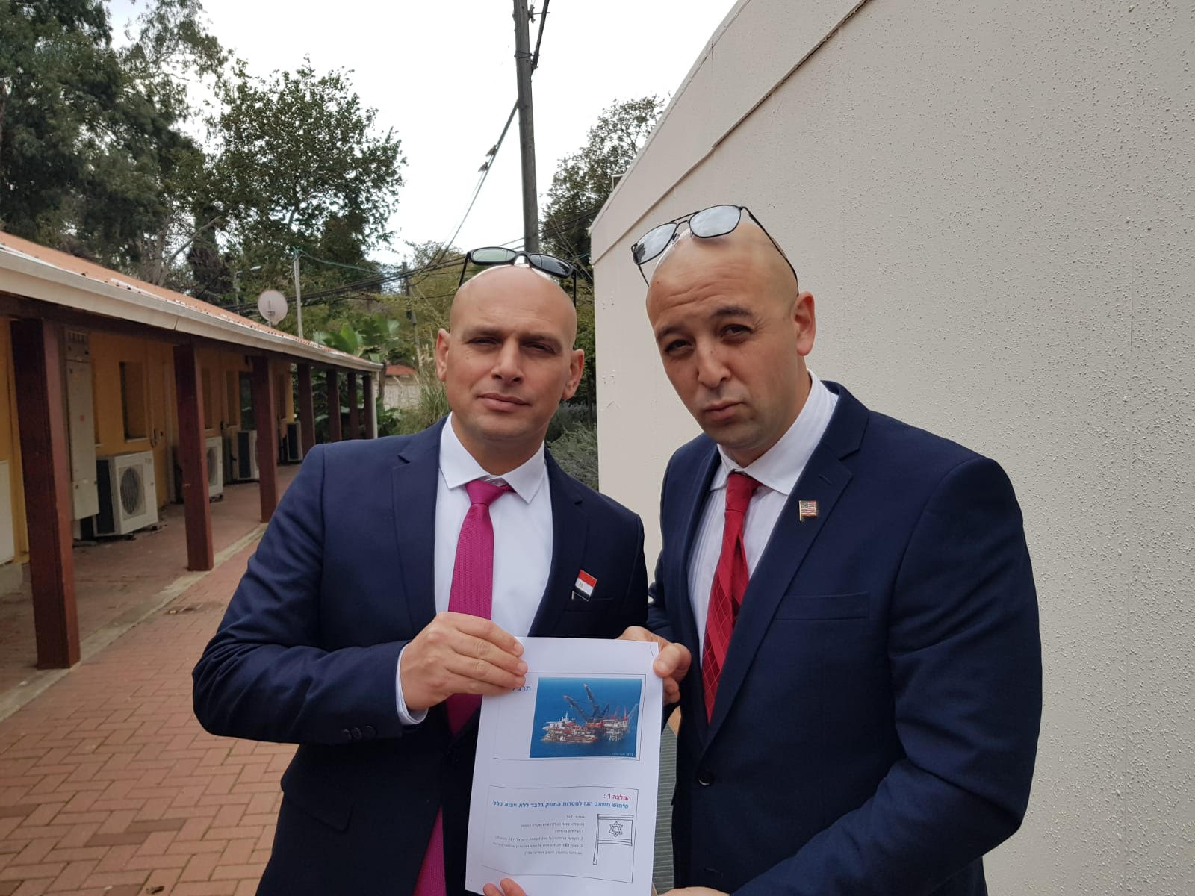
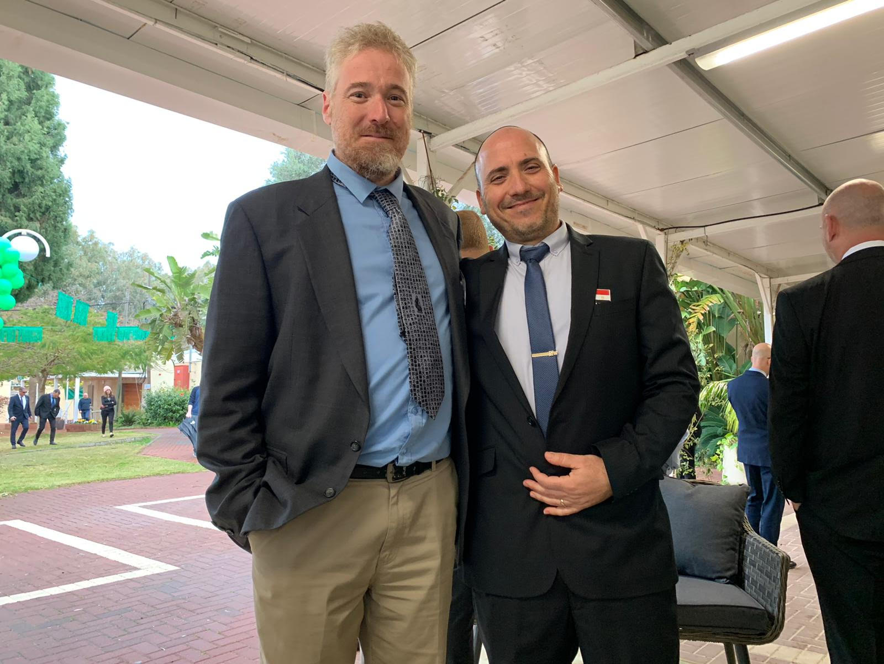
"תמונה אחת שווה אלף מילים"
ישראל
רש"פ
רוסיה
10 מיליארד
חמאס
2 מיליארד סיוע ביטחוני
הקמת מתקן אנרגיה
סין
ארה"ב
הקמת מתקן התפלת מים

Slide 8
שמירה על יציבות השלטון

